Slide 1
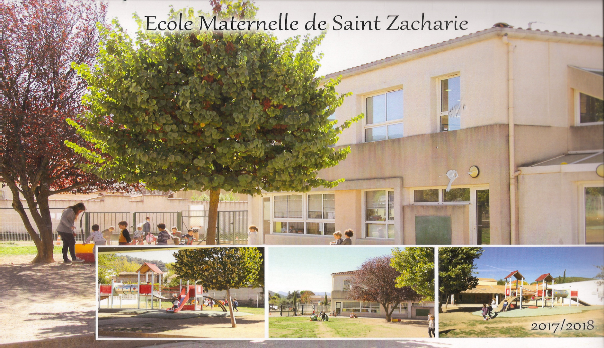
Ecole maternelle SIMONE VEIL
Diaporama de Bienvenue à tous
Diaporama de Bienvenue à tous

Slide 2
Déroulement
1 Présentation de l’école
2 Qu’est-ce que l’école maternelle ?
3 Préparation de la rentrée

Slide 3
1 Présentation de l’école
  Les locaux
  Les horaires
  La communication école-famille
  L’accueil périscolaire
  Le règlement intérieur de l’école
  Le conseil d’école
  La santé

Slide 4
1 Présentation de l’école
  Les locaux
- 8 salles de classe
- 1 salle de motricité
- 1 bibliothèque
- 2 espaces de toilettes
- 1 ou 2 dortoirs
- 1 cour de récréation

Slide 5
1 Présentation de l’école
Les horaires
Lundi, mardi, jeudi et vendredi:
8h25-11h25 et 13h25-16h25
Accueil le matin dans la classe : 8h15-8h25
Accueil l’après-midi : 13h15-13h25

Slide 6
Plan Vigipirate
Voici les principales mesures du plan Vigipirate pour les écoles :
Accueil aux différents portails par un adulte
Contrôle des identités
Organisation d’exercices de sécurité
Interdiction de stationner devant l’école
Éviter les attroupements devant l’école
Déclaration de manifestations et sorties scolaires auprès des services académiques

Slide 7
1 Présentation de l’école
  La communication école-famille
  Téléphone : 04 42 32 63 21
  Mail : ecole.0831162M@ac-nice.fr
  Le portail des familles
inscriptions cantine par Internet via le Site Officiel de la Mairie de Saint-Zacharie
Pour toute demande, contactez la cantine Tel: 04.42.32.63.23

Slide 8
1 Présentation de l’école
L’accueil périscolaire
Les enfants doivent être inscrits minimum une semaine à l’avance auprès du secrétariat.
Contact: Charlène MARCHAND 07 68 63 25 77
Mail : al.stzacharie@odelvar.com
Horaires d’accueil :
Matin : de 7h30 à 8h30,
Soir : de 16h30 à 18h30,
- Garderie : lundi, mardi, jeudi et vendredi de 7h30 à 8h20 et de 16h30 à 18h30
- Centre aéré : mercredi

Slide 9
1 Présentation de l’école
  Le règlement intérieur de l’école
Il est basé sur le règlement départemental des écoles maternelles du VAR élaboré par l’Inspection Académique
- Obligation d’assiduité et de ponctualité
  Le conseil d’école
Il y a 3 conseils d’école par an (1 par trimestre)
Les délégués de parents d’élèves élus assistent aux conseils d’école

Slide 10
1 Présentation de l’école
  La santé
  Quelques maladies entraînent une éviction : scarlatine, méningite, hépatite A, rougeole, oreillons, etc. Au retour de votre enfant, pensez au certificat de non contagion.
  Il est recommandé de ne pas mettre son enfant malade à l’école
- Toutes les absences doivent être justifiées (courrier, mail)
- Certains enfants ont besoin de la mise en place d’un PAI (projet d’accueil individualisé) en raison d’un problème de santé nécessitant un protocole d’urgence et des médicaments (asthme, allergie...)
Pensez au jour de la rentrée d'en informer la maîtresse et de récupérer un dossier PAI
- Surveiller régulièrement la tête de votre enfant (poux)

Slide 11
2 Qu’est-ce que l’école maternelle
  Les niveaux
  Les programmes
  L’organigramme de l’école

Slide 12
2 Qu’est-ce que l’école maternelle
  Les niveaux
Il y a trois sections en maternelle :
- La Petite Section (PS) : de 3 à 4 ans
- La Moyenne Section (MS) : de 4 à 5 ans
- La Grande Section (GS) : de 5 à 6 ans

Slide 13
2 Qu’est-ce que l’école maternelle
  Les programmes de l’école maternelle
- Socialisation et autonomie « devenir élève »
- Cinq domaines :
Mobiliser le langage dans toutes ses dimensions
Agir, s’exprimer et comprendre à travers l’activité physique
Agir, s’exprimer et comprendre à travers les activités artistiques
Construire les premiers outils pour structurer la pensée
Explorer le monde

Slide 14
2 Qu’est-ce que l’école maternelle
Maîtresse spécialisée :Virginie POLVENT
Psychologue scolaire : Sabrina SCUTIFERO
Médecin de PMI (protection maternelle et infantile) : Dr MANDATI
Tel :04 83 95 36 09

Slide 15
2 Préparation de la rentrée
  La partie administrative
  La coopérative scolaire
  Visite de l’école
  La rentrée échelonnée
  Exemple d’une journée en petite section
  Avant la rentrée
  Le jour de la rentrée

Slide 16
2 Préparation de la rentrée
  La partie administrative
Documents à fournir :
1- Une photographie (portrait d’environ 10cm x 10cm) en couleur -
2- une Photo d’identité
3- Une autre fiche de renseignements à compléter pour la classe
4- Questionnaire Petite Section Maternelle
5- Le passeport
6- Demande d’aménagement du temps de présence à l’école maternelle l’après-midi si nécessaire
7- Autorisation de prise de photos
8- Justificatif de domicile récent
9- Livret de famille
10- Carnet de santé : copie de la vaccination DT Polio (obligatoire et à jour. Dans le cas contraire, vous devrez fournir un certificat de contre-indication de vaccination).
11- Attestation d’assurance avec les mentions : responsabilité civile et individuelle accident
12- Jugement de divorce ou séparation ainsi qu’un calendrier faisant apparaître les jours de garde de chaque parent.

Slide 17
2 Préparation de la rentrée
  La coopérative scolaire
- Participation familiale : le montant est laissé à votre appréciation
La coopérative scolaire permet le financement de projets (spectacle, les gâteaux d'anniversaires, venue de la ferme à l'école, les cadeaux de la fête des pères et des mères et matériels pédagogiques...)

Slide 18
2 Préparation de la rentrée
Rentrée échelonnée le jour de la rentrée :
De 8h 15 à 8h 35 : accueil de la première moitié des enfants
De 9h 35 à 9h 45 : les parents viennent récupérer leurs enfants
De 9h 55 à 10h15: accueil de la deuxième moitié des enfants
De 11h 15 à 11h 25 : les parents viennent récupérer leurs enfants
Avec les codes fournis par la mairie lors de l’inscription, créez votre espace personnel sur Educartable pour connaître la classe et les horaires de rentrée de votre enfant.
ATTENTION : cette information ne sera disponible que la veille de la rentrée scolaire.
NB : téléchargez l’application Educartable sur votre téléphone et activez les notifications Push.
- Le lendemain: classe entière

Slide 19
2 Préparation de la rentrée
Exemple d’une journée de classe
8h15 – 8h25 : Accueil
8h40-9h00 : Rituels en regroupement
9h00-9h30 : Ateliers
9h30-10h : Ateliers
10h-10h30 : Salle de motricité (sport)
10h30-11h : Récréation
11h-11h25 :Rituels en regroupement
12h00- 13h15 : sieste
13h15-15h : réveil échelonné – activités libres
15h-15h30 : ateliers de remédiation ou activités ponctuelles
15h30-16h00: récréation
16h00-16h25 : Bilan de la journée

Slide 20
2 Préparation de la rentrée
  Avant la rentrée
  Préparer à la séparation
  Montrer l’école 2 jours avant la rentrée
  Expliquer ce qu’il va faire à l’école
  Ecrire le nom de votre enfant sur tous ses vêtements

Slide 21
2 Préparation de la rentrée
  Le jour de la rentrée
-Prendre un bon petit déjeuner
-Apporter un sac à dos avec le doudou et des vêtements de rechange nominatif. Pensez à écrire le prénom sur tous les habits.
  Accompagner votre enfant dans sa classe, faire son lit au dortoir. (drap housse une place, drap ou couverture, coussin, dans un sac nominatif)
  Dire au revoir mais ne pas rester trop longtemps

